Slide 1



Znam i stosuję przepisy prawa pracy!
WEBQUEST JEST PRZEZNACZONY
DLA KLAS SZKOŁY POLICEALNEJ O KIERUNKU ADMINISTRACYJNYM

Slide 2


WPROWADZENIE
Witajcie ☺
Każdy z Was doskonale rozumie, że poza zdobyciem wiedzy i umiejętności w wybranym zawodzie, ważna jest także znajomość prawa pracy. Niezależnie czy jesteś uczniem/absolwentem kierunku technik administracji, technik pojazdów samochodowych, technik turystyki wiejskiej, drukarz…, wszyscy Ci absolwenci po ukończeniu szkoły powinni też nauczyć się stosować przepisy kodeksu pracy.
Nabyta wiedza pozwoli Wam zadbać w przyszłości o swoje prawa jako pracowników i pracodawców. Pamiętajcie, że wykonywana w przyszłości przez Was praca pozostaje pod ochroną prawa. Najbardziej chroniony przez prawo jest stosunek pracy nawiązany na podstawie umowy o pracę.

Slide 3



WPROWADZENIE
Specjalnie dla Was przygotowałam zadanie, które pozwoli Wam wcielić się w role zarówno pracownika, jak i pracodawcy oraz pracownika Działu Kadr reprezentującego interesy pracodawcy. Dzięki tej różnorodności ról macie możliwość doświadczyć, na czym polega praca, zatrudnianie i rozwiązanie umowy o pracę w firmie/instytucji.
Dowiecie się także kto, kiedy i jak może wypowiedzieć umowę o pracę.
Mam nadzieję, że wykonanie tego zadania sprawi Wam dużo zadowolenia, dostarczy wielu pomysłów i wiedzy.
Miłej i owocnej pracy! ☺
ZACZYNAMY!

Slide 4





ZADANIE
Waszym zadaniem będzie sporządzenie wymaganych dokumentów związanych z rozwiązaniem umowy o pracę pracownika, ustalenie okresu wypowiedzenia tej umowy oraz przygotowanie ogłoszenia zawierającego ofertę pracy na wolne stanowisko w danej firmie lub instytucji.
Wzory dokumentów oraz niezbędne informacje potrzebne do wykonania zadania odszukajcie we wskazanych przeze mnie źródłach internetowych.
Zadanie wykonajcie w trzyosobowych grupach.
W każdej grupie wybierzcie lidera – koordynatora, który będzie odpowiedzialny za organizację pracy Waszego zespołu i końcowy efekt Waszej pracy.

Slide 5



ZADANIE
Każdy z członków zespołu będzie miał przypisaną rolę i zadania: pracownika, którego umowa zostaje rozwiązana, pracodawcy (dyrektora) oraz pracownika Działu Kadr. Wspólnie ustalcie dla każdego przydział zadań. Ostatecznie lider grupy wskaże osoby pełniące poszczególne role.
Każda grupa samodzielnie zdecyduje w jakiej formie wykona i zaprezentuje efekty swojej pracy. Może to być prezentacja multimedialna, plakat, wystawa wykonanych i wydrukowanych prac (dokumenty można sporządzić w dostępnych programach komputerowych), lapbook, ulotka informacyjna.
Na koniec zaprezentujcie efekty swojej pracy Waszym kolegom z klasy i nauczycielowi.

Slide 6


PROCES
W celu zrealizowania zadania wykonajcie następujące czynności:
1). Zastanówcie się i wskażcie pracę zawodową, której nie chcielibyście wykonywać albo stanowisko, na którym moglibyście pracować tylko przez krótki czas, ponieważ praca ta nie sprawiałaby Wam satysfakcji. Wykorzystajcie w tym celu podane przeze mnie źródła internetowe z ofertami pracy.
Czynności te wykona uczeń występujący w roli pracownika wypowiadającego umowę o pracę. Ze względu na odmienne predyspozycje, zainteresowania i umiejętności, podejmuje on decyzję o zmianie wykonywanej dotychczas pracy zawodowej.

Slide 7

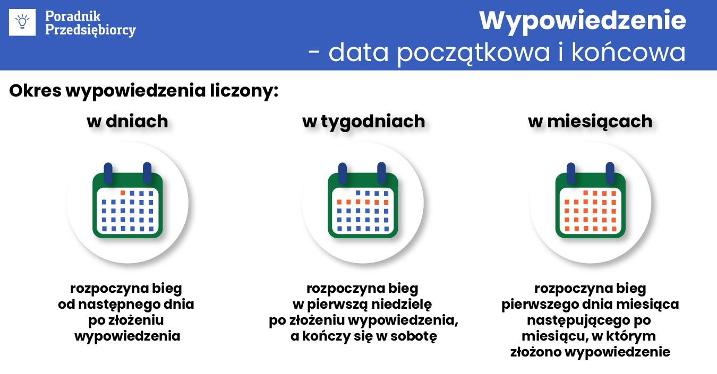
PROCES
2). Przygotujcie „Wypowiedzenie umowy o pracę przez pracownika” z zachowaniem okresu wypowiedzenia. Dane niezbędne do sporządzenia dokumentu ustalcie samodzielnie np.: datę wypowiedzenia umowy, okres Waszego zatrudnienia w firmie, obowiązujący okres wypowiedzenia umowy. Pamiętajcie, iż okres wypowiedzenia umowy o pracę zależy od okresu zatrudnienia u danego pracodawcy. Pomocne będą dla Was wskazane przeze mnie zasoby internetowe, gdzie znajdziecie wzór wypowiedzenia umowy o pracę oraz przepisy prawne dotyczące okresów wypowiedzenia. Sporządzenie tego dokumentu należy zlecić uczniowi występującemu w roli pracownika wypowiadającego umowę o pracę. Dokument ten przekaże pracodawcy.

Slide 8


PROCES
3). Przygotujcie „Rozwiązanie umowy o pracę za wypowiedzeniem,” na podstawie wzoru zamieszczonego w zasobach internetowych oraz otrzymanego „Wypowiedzenia umowy o pracę przez pracownika.” Brakujące dane niezbędne do sporządzenia dokumentu ustalcie samodzielnie. Sporządzenie tego dokumentu należy zlecić 2 uczniom występującym w roli pracodawcy (dyrektora) i pracownika Działu Kadr.

Slide 9



PROCES
4). Przygotujcie „Świadectwo pracy” dla pracownika opuszczającego firmę. Dokument ten opracujcie na podstawie wzoru i informacji dostępnych w zasobach internetowych. Świadectwo pracy uzupełnijcie na podstawie danych zawartych w dokumentach, które dotychczas przygotowaliście. Pozostałe brakujące dane ustalcie samodzielnie. Sporządzenie tego dokumentu należy zlecić uczniowi występującemu w roli pracownika Działu Kadr.

Slide 10



PROCES
5). Poszukujecie nowego pracownika na rynku pracy, który spełni Wasze oczekiwania i wymagania pod względem kwalifikacji, umiejętności, itp. W tym celu przygotujcie ogłoszenie zawierające ofertę pracy na wolne stanowisko w firmie. Wykonanie tych czynności należy zlecić uczniom pełniącym rolę pracodawcy i pracownika Działu Kadr. Pomocne będą dla nich przykładowe oferty pracy w podanych źródłach internetowych.

Slide 11


PROCES
6). Wspólnie w grupach omówcie i sprawdźcie poprawność wykonanych dokumentów. Pamiętajcie, że każdy powinien pracować na wspólny efekt końcowy.
7). Po zakończeniu zadania zaprezentujcie jego efekty na forum klasy.
8). Wspólnie zastanówcie się i wskażcie elementy zadania, które były dla Was najłatwiejsze i najtrudniejsze do wykonania.

Slide 12


ŹRÓDŁA
https://biznes.interia.pl/praca/oferty-pracy
https://www.goldenline.pl/praca/oferty/ https://www.pracuj.pl/
https://www.infor.pl/prawo/umowy/praca/293041,Wypowiedzenie-umowy-o-prace-przez-pracownika-WZOR-PISMA.html
https://praca.gazetaprawna.pl/artykuly/1474493,wypowiedzenie-umowy-o-prace-przez-pracownika-kodeks-pracy-2020.html
https://www.lexlege.pl/kp/oddzial-3-rozwiazanie-umowy-o-prace-za-wypowiedzeniem/5692/
http://www.druki.gofin.pl/rozwiazanie-umowy-o-prace-za-wypowiedzeniem,wzor,389,54.html
https://kadry.infor.pl/kadry/indywidualne_prawo_pracy/zatrudnianie_i_zwalnianie/3590043,Swiadectwo-pracy-2020-wzor-jak-wypelnic.html
http://grafik.rp.pl/grafika2/191025

Slide 13
EWALUACJA
Liczba punktów | 2 | 3 | 4
Zawartość merytoryczna rozwiązania nr 1 | Wybór oferty słabo uzasadniony merytorycznie. | Wybór oferty dobrze uzasadniony merytorycznie. | Wybór oferty bardzo dobrze uzasadniony merytorycznie.
Zawartość merytoryczna rozwiązania nr 2 | Praca słaba merytorycznie. Brakujące elementy. | Praca dobra merytorycznie. Brak lub niewielkie błędy. | Praca bardzo dobra merytorycznie. Poprawne treści.
Zawartość merytoryczna rozwiązania nr 3 | Praca słaba merytorycznie. Brakujące elementy. | Praca dobra merytorycznie. Brak lub niewielkie błędy. | Praca bardzo dobra merytorycznie. Poprawne treści.
Zawartość merytoryczna rozwiązania nr 4 | Praca słaba merytorycznie. Brakujące elementy. | Praca dobra merytorycznie. Brak lub niewielkie błędy. | Praca bardzo dobra merytorycznie. Poprawne treści.
Zawartość merytoryczna rozwiązania nr 5 | Praca słaba merytorycznie. Brakujące elementy. | Praca dobra merytorycznie. Brak lub niewielkie błędy. | Praca bardzo dobra merytorycznie. Poprawne treści.
Zaangażowanie w pracę grupy, trafność uwag i wniosków. | Słabe zaangażowanie, brak trafnych uwag i wniosków. | Duże zaangażowanie, kilka trafnych uwag i wniosków. | Bardzo duże zaangażowanie, trafne uwagi i wnioski.

Slide 14


PUNKTY | OCENA
< 8 | niedostateczny
9 - 8 | dopuszczający
14 - 10 | dostateczny
19 - 15 | dobry
23 - 20 | bardzo dobry
24 | celujący

Slide 15

KONKLUZJE – WNIOSKI KOŃCOWE
Jakie korzyści osiągnęliście z realizacji tego projektu?
Mogliście zastosować w praktyce swoją wiedzę i umiejętności w zakresie opracowania dokumentów związanych z rozwiązaniem stosunku pracy.
Zapoznaliście się z realiami współczesnego rynku pracy i wymaganiami stawianymi przez przyszłych pracodawców.
Nauczyliście się praktycznego zastosowania przepisów prawnych.
Mogliście w ciekawy sposób utrwalić Waszą wiedzę.
Uczyliście się planowania i organizacji własnej pracy.

Slide 16



KONKLUZJE – WNIOSKI KOŃCOWE
Nauczyliście się wykorzystywać Internet jako źródło informacji.
Nauczyliście się opracowywać informacje w różnych formach.
Uczyliście się trudnej sztuki współpracy w grupie.
Mogliście Waszą pracę zaprezentować na forum klasy i podzielić się swoją wiedzą i umiejętnościami.
Mogliście wyrazić swoje opinie oraz wysłuchać opinii i pomysłów swoich kolegów.

Slide 17


PORADNIK DLA NAUCZYCIELA
Nauczyciel powinien dokładnie przeanalizować treści wspólnie z uczniami, aż do momentu ich zrozumienia przez uczniów. Powinien jednak bardziej służyć im pomocą, radą, wyjaśnieniami, a nie gotowymi rozwiązaniami. Taka metoda będzie dobrą formą wdrażania do samodzielnego działania i twórczego myślenia.
Podział na grupy może być dokonany według różnych kryteriów, np. ze względu na możliwości poznawcze uczniów, ich umiejętności, zainteresowania, tak aby „równo” rozłożyć siły w poszczególnych grupach.

Slide 18


PORADNIK DLA NAUCZYCIELA
Nauczyciel może pomagać uczniom, gdy pracują w grupach zadając im pytania otwarte naprowadzające. Należy pamiętać, że uczą się oni nowego sposobu pracy (procesu).
Nauczyciel powinien podawać uczniom konkretne informacje dotyczące oceny ich osiągnięć, zarówno w czasie pracy grupowej, jak i przy podsumowaniu wyników.
Czas na realizację projektu powinien być dostosowany do możliwości uczniów. Nie jest z góry narzucony.

Slide 20
Projekt „Innowacyjne narzędzia w edukacji zawodowej dla niesłyszących” korzysta z dofinansowania otrzymanego od Islandii, Liechtensteinu i Norwegii w ramach funduszy EOG.

